Slide 1


Slide 2
Hakijan päivä – abeille ja kolmosille
Opoinfo
10.11.2023

Slide 3
Koulutustarjonta 2024

Slide 4
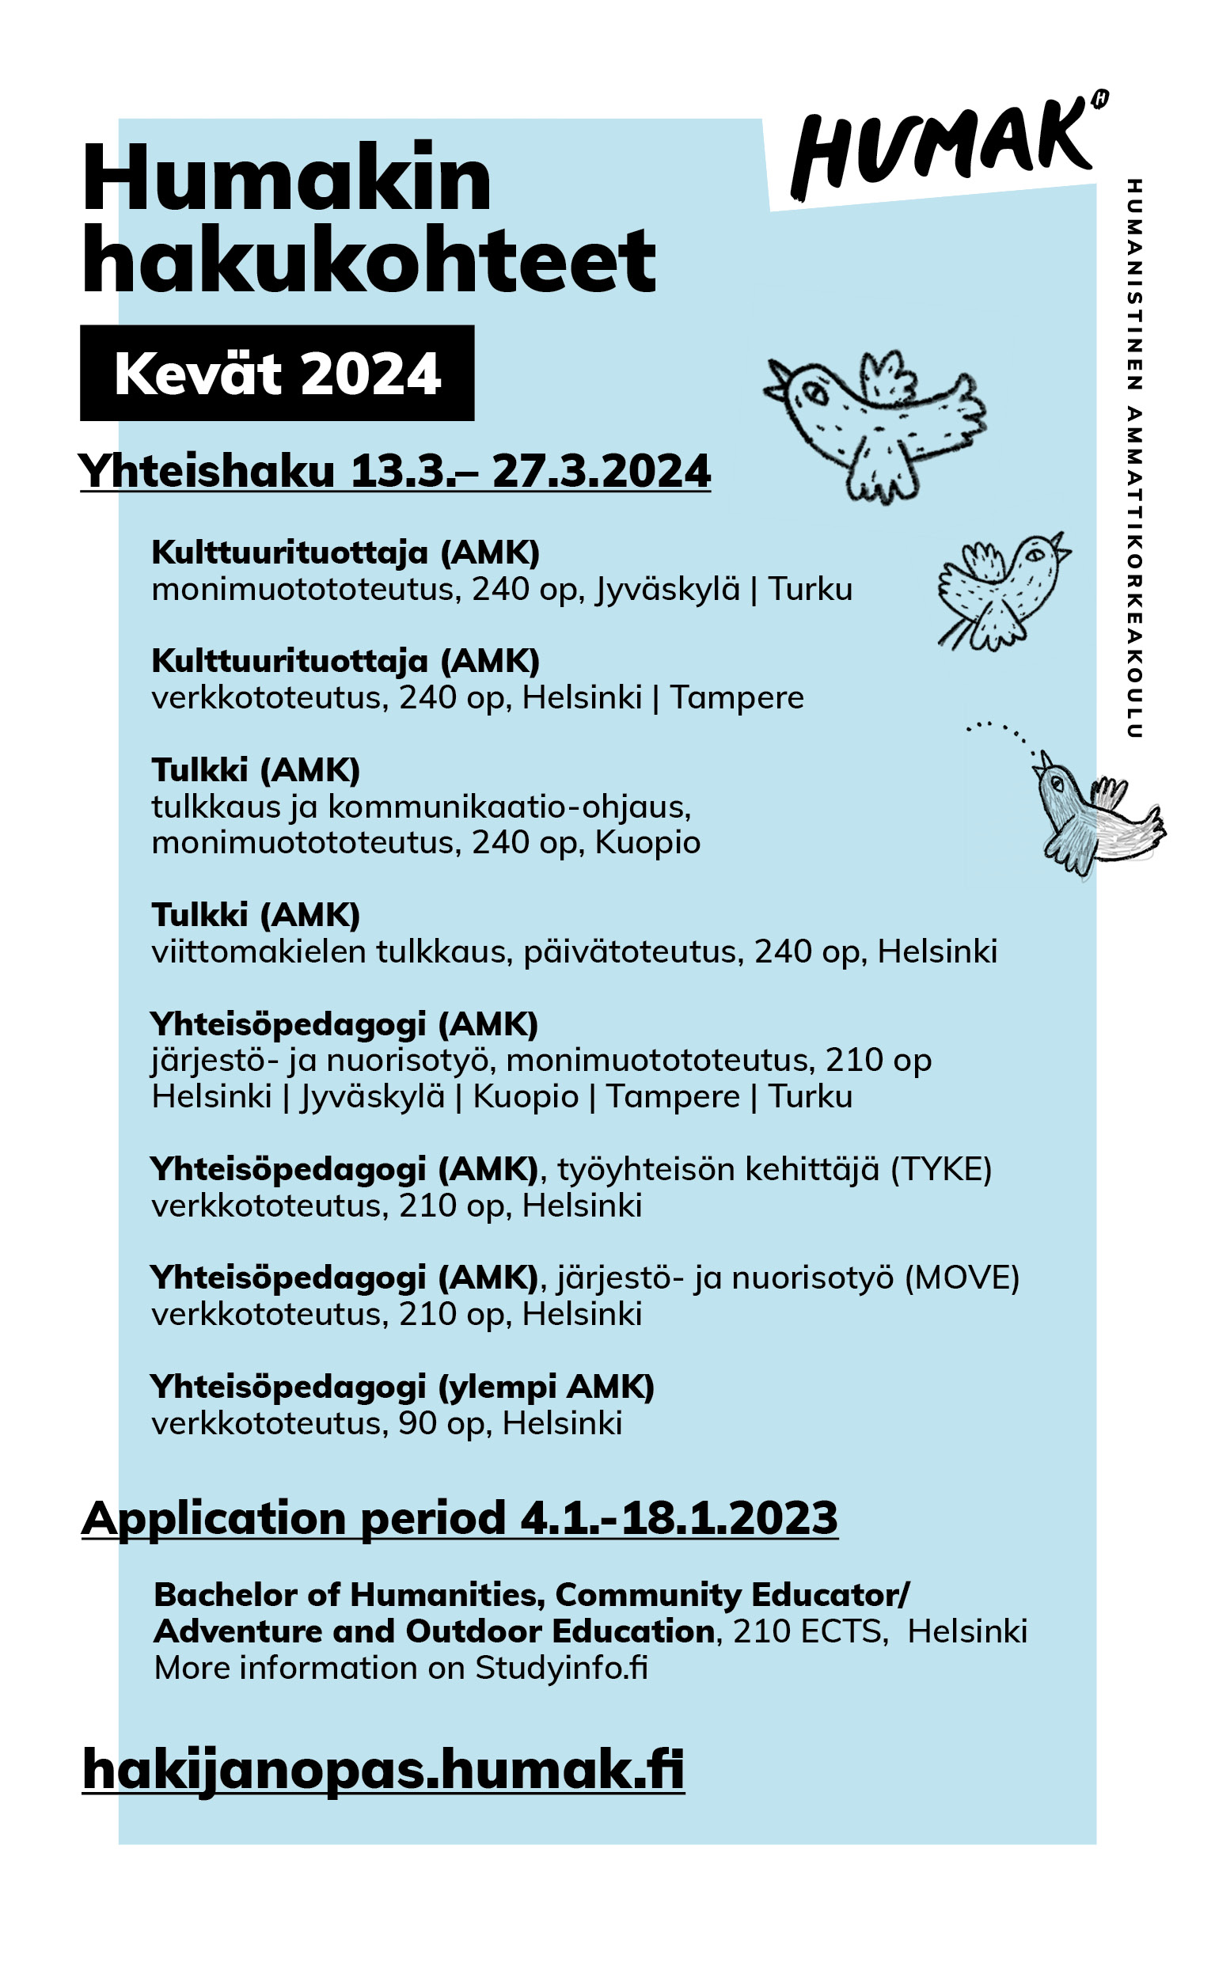
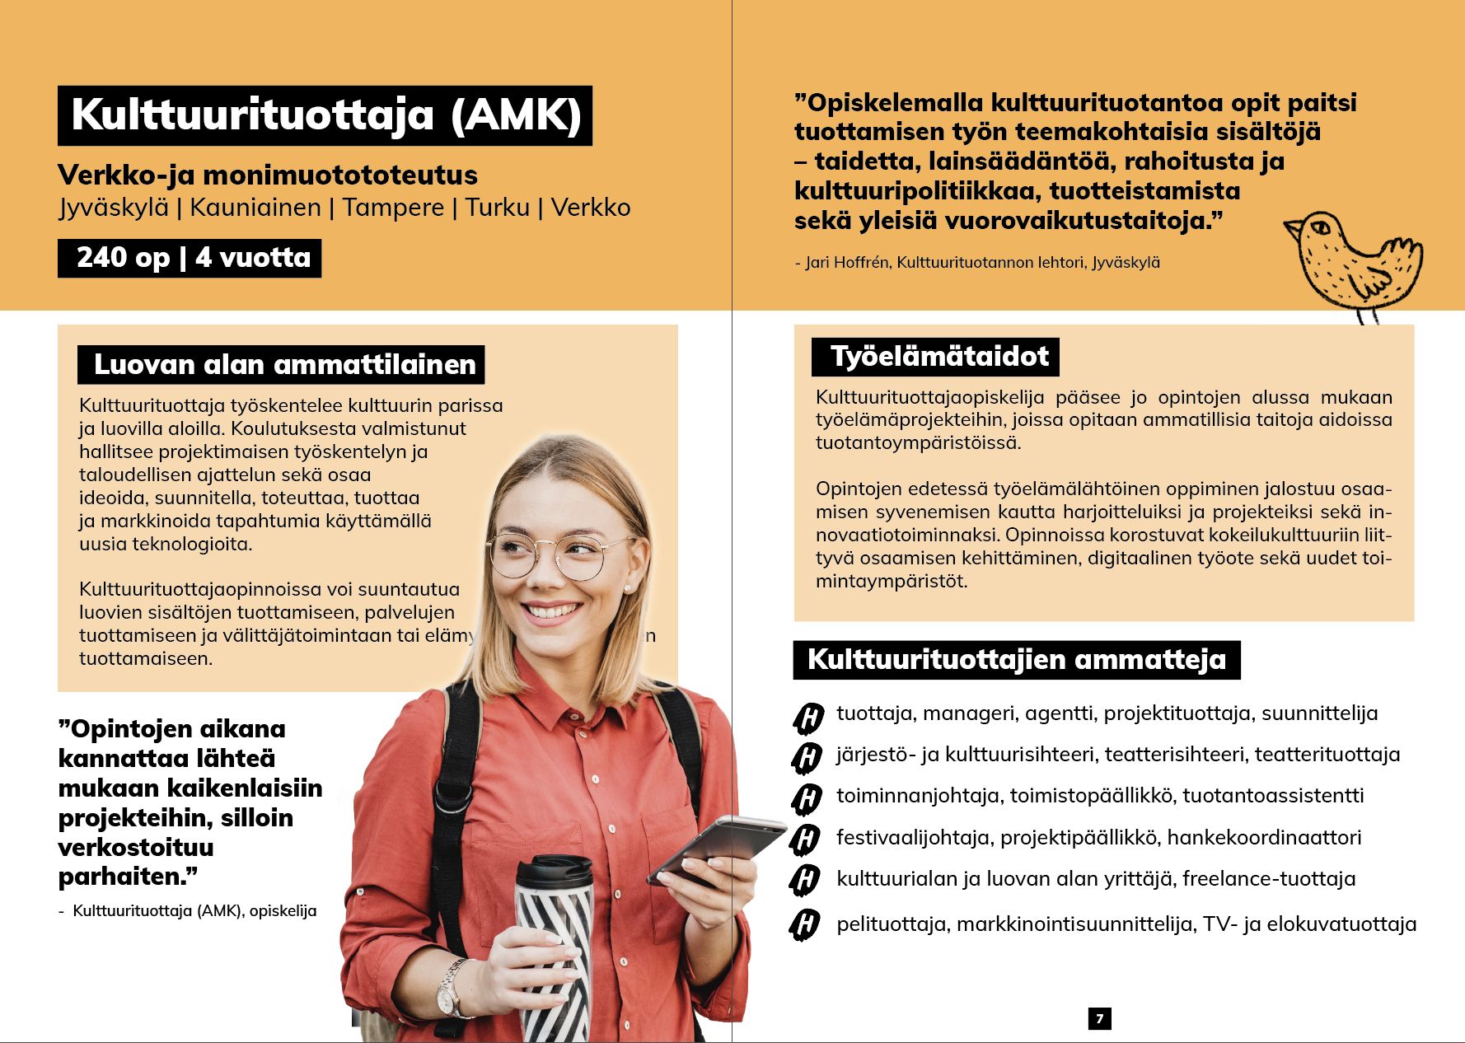
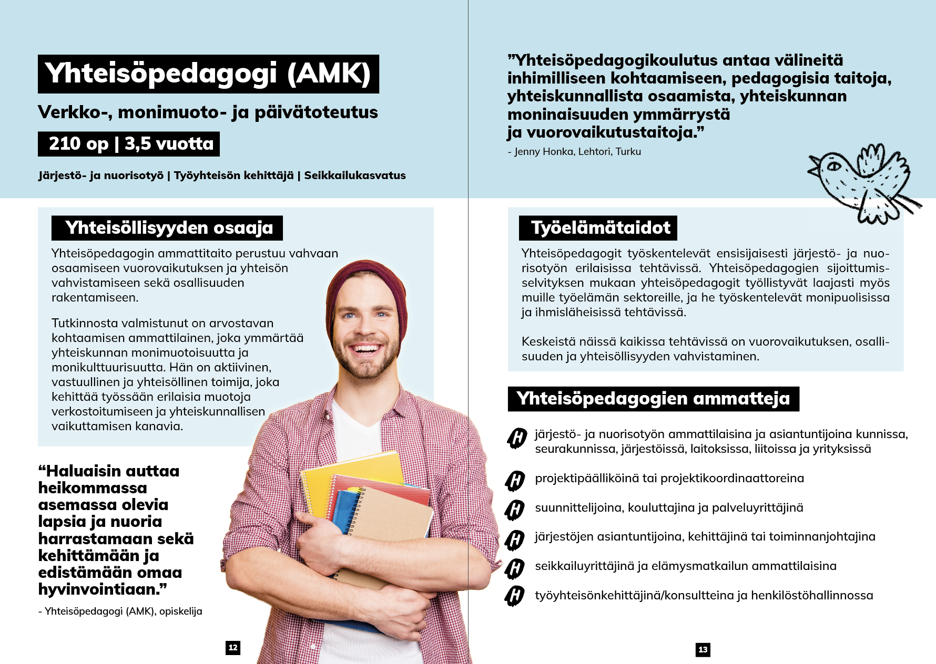

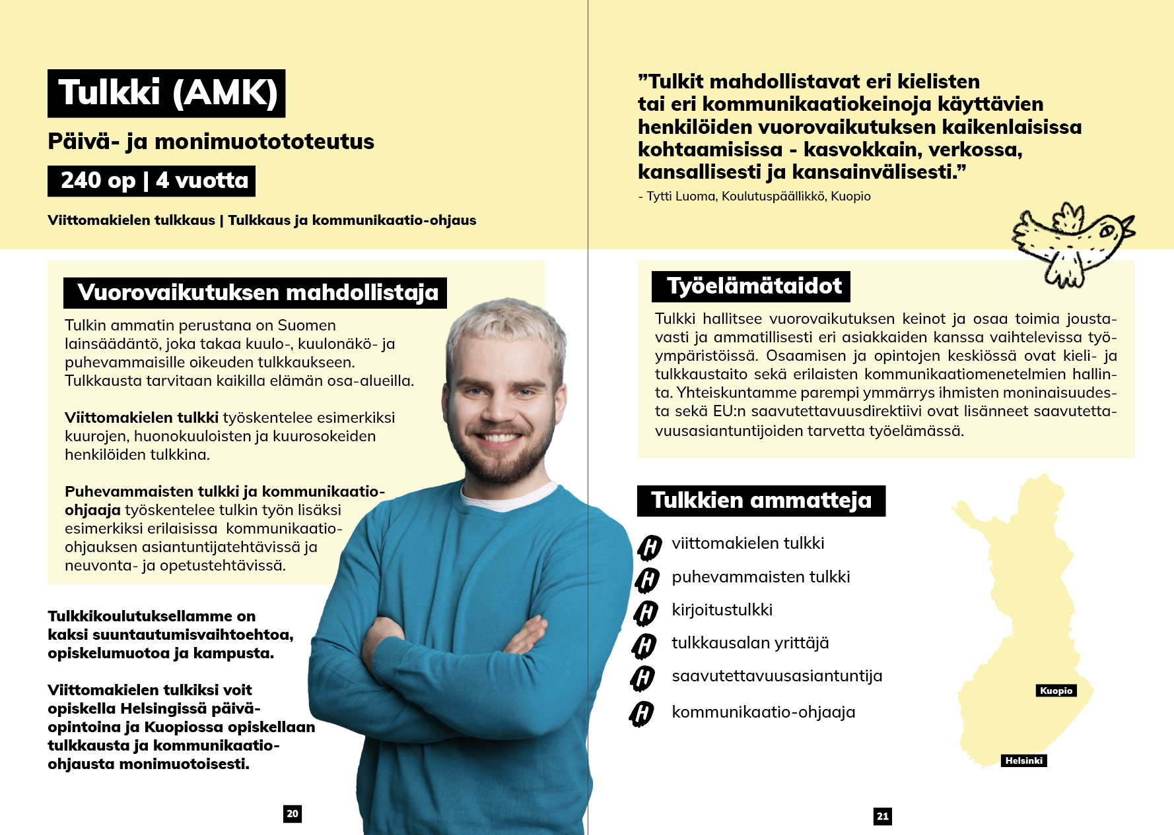
Tilaa Hakijan
oppaitamme
subjectaid.fi

Slide 5
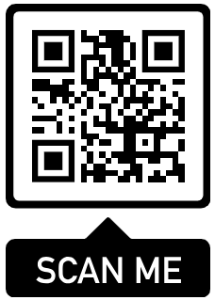

Koulutukset kevään 2024 yhteishauissa
Tekniikan ala
PÄIVÄKOULUTUS
Bachelor of Engineering
Energy and Environmental Engineering
Industrial Management and Engineering
Information and Communications Technology
Mechanical Engineering
Insinööri (AMK)
ajoneuvo- ja kuljetustekniikka
bio- ja kemiantekniikka
energia- ja ympäristötekniikka
konetekniikka
rakennus- ja yhdyskuntatekniikka
sähkö- ja automaatiotekniikka
tieto- ja viestintätekniikka
tuotantotalous
Rakennusarkkitehti (AMK)
Rakennusmestari (AMK)
MONIMUOTOKOULUTUS
Insinööri (AMK)
konetekniikka
rakentamisen tuotantojohtaminen
Kulttuuriala
PÄIVÄKOULUTUS
Kuvataiteilija (AMK)
animaatio
kuvataide
valokuva
Medianomi (AMK)
elokuva
journalismi
mainonnan suunnittelu
tuotanto ja projektinhallinta
Musiikkipedagogi (AMK)
Tanssinopettaja (AMK)
Teatteri-ilmaisun ohjaaja (AMK)
teatteri
sirkus
MONIMUOTOKOULUTUS
Kuvataitelija (AMK)
Teatteri-ilmaisun ohjaaja (AMK), sirkus ja teatteri
Musiikkipedagogi (AMK)
Liiketalouden
ja hallinnon ala
PÄIVÄKOULUTUS
Bachelor of Business Administration, Business Administration
Tradenomi (AMK)
finanssipalvelut
liiketalous
liiketoiminnan logistiikka
matkailu ja wellness liiketoimintana
taloushallinto
tietojenkäsittely
MONIMUOTOKOULUTUS
Tradenomi (AMK)
liiketalous
liiketoiminta ja logistiikka
kirjasto- ja tietopalveluala
Sosiaali- ja terveysala
PÄIVÄKOULUTUS
Bachelor of Social Services, Early Childhood Education, Salo
Bioanalyytikko (AMK)
Fysioterapeutti (AMK)
Hammasteknikko (AMK)
Kätilö (AMK)
Röntgenhoitaja (AMK)
Sairaanhoitaja (AMK), Turku ja Salo
Sosionomi (AMK)
Suuhygienisti (AMK)
Toimintaterapeutti (AMK)
VERKKO-OPINNOT
Sairaanhoitaja (AMK)
Sosionomi (AMK)
MONIMUOTOKOULUTUS
Sairaanhoitaja (AMK), Salo
Englanninkielisten koulutusten yhteishaku
3. - 17.1.2024
Kevään yhteishaku 13. - 27.3.2024
Kaikki koulutukset
>> turkuamk.fi/haku
Notes:
Tällä dialla on esitelty vain kevään 2024 yhteishauissa mukana olevat AMK-koulutukset. Muutokset on mahdollisia.
Koulutuksiin voi tutustua tarkemmin nettisivuillamme: turkuamk.fi/haku

Slide 6
4
Tekniikan ala
PÄIVÄKOULUTUS
Bachelor of Engineering
Energy and Environmental Engineering
Industrial Management and Engineering
Information and Communications Technology
Mechanical Engineering
Insinööri (AMK)
ajoneuvo- ja kuljetustekniikka
bio- ja kemiantekniikka
energia- ja ympäristötekniikka
konetekniikka
rakennus- ja yhdyskuntatekniikka
sähkö- ja automaatiotekniikka
tieto- ja viestintätekniikka
tuotantotalous
Rakennusarkkitehti (AMK)
Rakennusmestari (AMK)
MONIMUOTOKOULUTUS
Insinööri (AMK)
kemiantekniikka
konetekniikka
rakentamisen tuotantojohtaminen
Koulutustarjonta (AMK-tutkinnot)
Kulttuuriala
PÄIVÄKOULUTUS
Kuvataiteilija (AMK)
animaatio
kuvataide
valokuva
Medianomi (AMK)
elokuva
journalismi
mainonnan suunnittelu
tuotanto ja projektinhallinta
Musiikkipedagogi (AMK)
Tanssinopettaja (AMK)
Teatteri-ilmaisun ohjaaja (AMK)
teatteri
sirkus
MONIMUOTOKOULUTUS
Kuvataitelija (AMK)
Teatteri-ilmaisun ohjaaja (AMK)
Musiikkipedagogi (AMK)
Liiketalouden
ja hallinnon ala
PÄIVÄKOULUTUS
Bachelor of Business Administration, Business Administration
Tradenomi (AMK)
finanssipalvelut
liiketalous
liiketoiminnan logistiikka
matkailu ja wellness liiketoimintana
taloushallinto
tietojenkäsittely
VERKKO-OPINNOT
Tradenomi (AMK), mediatuotanto
MONIMUOTOKOULUTUS
Tradenomi (AMK)
liiketalous, Turku ja Salo
liiketoiminta ja logistiikka
kirjasto- ja tietopalveluala
Sosiaali- ja terveysala
PÄIVÄKOULUTUS
Bachelor of Social Services, Early Childhood Education, Salo
Bioanalyytikko (AMK)
Ensihoitaja (AMK)
Fysioterapeutti (AMK)
Hammasteknikko (AMK)
Kätilö (AMK)
Röntgenhoitaja (AMK)
Sairaanhoitaja (AMK), Turku ja Salo
Sosionomi (AMK)
Suuhygienisti (AMK)
Terveydenhoitaja (AMK)
Toimintaterapeutti (AMK)
VERKKO-OPINNOT
Sairaanhoitaja (AMK)
Sosionomi (AMK)
MONIMUOTOKOULUTUS
Fysioterapeutti (AMK)
Sairaanhoitaja (AMK), Turku ja Salo
Toimintaterapeutti (AMK)
alaa
> 60 vaihtoehtoa.
Haussa mukana oleva tarjonta vaihtelee vuosittain.
Notes:
Tällä dialla on esitelty koko AMK-tutkintojen koulutustarjonta (2023/2024). Kaikki koulutukset eivät ole mukana kaikissa hauissa ja listaa tehdessä ei ole vielä päätöksiä syksyn 2024 haussa mukana olevista koulutuksista. Muutokset on siis mahdollisia.
Koulutuksiin voi tutustua tarkemmin nettisivuillamme: turkuamk.fi/haku

Slide 7


Slide 8
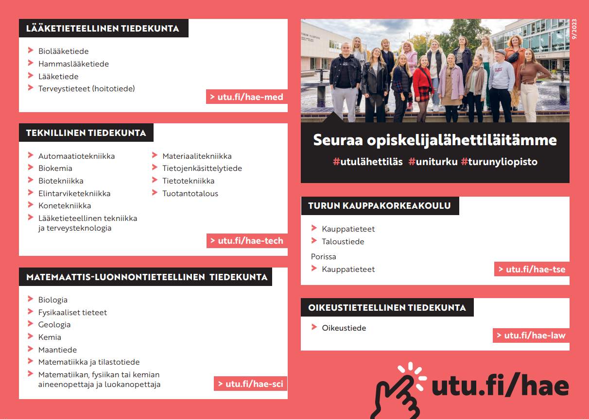

Slide 9

Dagstudier på engelska
Bachelorutbildning på engelska
CAMPUS VAASA
Bachelor of Health Care
Nursing, 210 ECTS
Bachelor of Engineering
Information Technology, 240 ECTS *
Bachelor of Health Care, Biomedical Laboratory Services, 210 ECTS ingen antagning 2024
Bachelor of Beauty and Cosmetics, Beauty Care 210 ECTS, ingen antagning 2024
ABOA MARE TURKU
Bachelor of Maritime Management
Maritime Management, Captain, 270 ECTS
Bachelor of Engineering
Maritime Technology, 270 ECTS
CAMPUS RAASEPORI
Bachelor of Natural Resources
Sustainable Coastal Management, 240 ECTS *
Behörighetskrav: 120 sp högskolestudier inom närliggande utbildningsområde bör vara avlagda.

Slide 10
Dagstudier på svenska
Bachelorutbildning på svenska 2024
Vill du studera på dag-eller flerformstudier?
BIOEKONOMI
Agrolog (YH), Raseborg
Skogbruksingenjör (YH), Raseborg
FÖRETAGSEKONOMI
Tradenom (YH), företagsekonomi
Vasa och Åbo
Tradenom (YH), informationsbehandling, online, flerformstudier
HÄLSA OCH VÄLFÄRD
Barnmorska (YH), Vasa
Hälsovårdare (YH), Vasa eller Åbo
Sjukskötare (YH), Vasa, både dag- och flerformstudier
Sjukskötare (YH), Åbo, dagstudier
Socionom (YH), Vasa, både dag- och flerformstudier
Socionom (YH), Åbo, både dag- och flerformstudier
e-socionom, online, flerformstudier
Bioanalytiker (YH)
Estenom (YH)
Röntgenskötare (YH)
KONST OCH KULTUR i JAKOBSTAD
Bildkonstnär (YH), bildkonst
Formgivare (YH), grafisk design
Formgivare (YH), inredningsarkitektur
Musiker (YH) / Musikpedagog (YH), flerformstudier
Formgivare, högre (YH), cirkulär design, Jakobstad
Scenkonstpedagog (YH), ingen antagning 2024
TEKNIK OCH SJÖFART
Byggmästare (YH), Raseborg
Byggmästare (YH), Vasa NYHET 2024
Ingenjör (YH), byggnads- och samhällsteknik, Vasa eller Raseborg
Ingenjör (YH), el- och automationsteknik, Vasa Ingenjör (YH), lantmäteriteknik, Vasa
Ingenjör (YH), maskin- och produktionsteknik, Vasa
Ingenjör (YH), produktionsekonomi, Vasa
Ingenjör (YH) informationsteknik, Vasa
Sjökapten (YH), Åbo, både dag- och flerformstudier
ANSÖKNINGSTID
13-27.3.2024
Rätt till ändring i utbildningsutbudet 2024 förbehålles. Det kan i undantagsfall innebära att en utbildning inte inleds om den har för få sökande.

Slide 11
Koulutusohjelmat/ÅA
Ruotsin kielen taidon osoittaminen
Åbo Akademi on ruotsinkielinen yliopisto, jonka takia opiskelijoillamme on tärkeää olla riittävä ruotsin kielen taito jo opintonsa aloittaessaan.
Humanististen tieteiden, psykologian ja teologian tiedekunta
Kulttuurin, historian ja filosofian koulutusohjelma
Filosofia
Historia
Kirjallisuustiede
Kulttuurianalyysi
Musiikkitiede
Sukupuolentutkimus
Taidehistoria
Uskontotiede
Psykologian koulutusohjelma
Psykologia
Logopedian koulutusohjelma
Logopedia
Kielten koulutusohjelma
Englannin kieli ja kirjallisuus
Ranskan kieli ja kirjallisuus
Ruotsin kieli
Saksan kieli ja kirjallisuus
Suomen kieli
Venäjän kieli ja kirjallisuus
Teologian koulutusohjelma
Teologia (exegetiikka, kirkkohistoria, käytännöllinen teologia, uskontotiede, systemaattinen teologia)
Kasvatustieteiden ja hyvinvointialojen tiedekunta
Luokanopettajan koulutusohjelma
Kasvatustiede
Luokanopettajan koulutusohjelma ruotsin kielen kielikylpy
Kasvatustiede
Varhaiskasvatuksenopettajan koulutusohjelma
Varhaiskasvatuksen pedagogiikka, kielikylpy
Varhaiskasvatuksen pedagogiikka
Erityisopettajan koulutusohjelma
Erityiskasvatustiede
Käsityötieteen ja kotitalous­ tieteen koulutusohjelma
Käsityötiede
Kotitaloustiede
Pedagogisen johtamisen ja ke­ hittämisen koulutusohjelma
Yleinen kasvatustiede
Aikuiskasvatustiede
Sosiaalitieteiden koulutusohjelma
Kehityspsykologia
Sosiaalipolitiikka
Terveystieteiden koulutusohjelma
Hoitotiede
Hoitotiede, terveystieto
Yhteiskuntatieteiden, kauppatieteiden
ja oikeustieteiden tiedekunta
Luonnontieteiden ja tekniikan tiedekunta
Biotieteiden koulutusohjelma
Biokemia
Solubiologia
Solu- ja molekyylibiotiede
Ympäristö- ja meribiologia
Farmasian koulutusohjelma
Farmaseutti
Proviisori
Informaatioteknologian koulutusohjelma
Tietojenkäsittelytiede
Tietotekniikka
Kemian­ ja prosessitekniikan koulutusohjelma
Energiatekniikka
Kemian- ja prosessitekniikka
Luonnontieteiden koulutusohjelma
Fysiikka
Geologia
Kemia
Matematiikka
Kauppatieteiden koulutusohjelma
Kansainvälinen markkinointi
Kansantaloustiede
Laskentatoimi
Organisaatiot ja johtaminen
Tietojärjestelmätiede
Yhteiskuntatieteiden koulutusohjelma
Informaatiotutkimus
Julkishallinto
Kansantaloustiede
Kansainvälinen oikeus
Sosiologia
Valtio-oppi
Yhteiskuntatieteiden koulutusohjelma, Vaasa
Valtio-oppi, media ja viestintä
Oikeustieteen koulutusohjelma
Oikeusnotaari ja oikeustieteen maisteri
Lisätietoa vaihtoehdoista ja myös muista mahdollisuuksista osoittaa ruotsin kielen taitosi löydät osoitteesta: www.abo.fi/antagning
Samasta osoitteesta löydät myös tietoa vaadituista liitteistä, hakuun liittyvistä päivämääristä ja mm. ylioppilastutkinnon arvosanavaatimuksista.
Jos olet käynyt koulusi suomeksi, voit osoittaa ruotsin kielen taitosi seuraavilla tavoilla:
Ylioppilastutkinto
Jos olet kirjoittanut pitkän tai keskipitkän ruotsin riittävän hyvin arvosanoin, täytät vaatimukset ruotsin kielen taidon osalta. Katso eri koulutusten tarkemmat pisterajat nettisivuiltamme.
Åbo Akademin kielikoe
Ruotsin kielen kielikoe järjestetään 12.4.2024 klo 12.30–15.00 Turussa ja Vaasassa. Kielikoe on tarkoitettu hakijoille, jotka eivät muulla tavoin pysty osoittamaan täyttävänsä ruotsin kielen kielitaitovaatimukset.
Mahdolliset kysymykset kielikokeesta voi suunnata kielikeskukseen, sähköposti: sprakcentret-abokansli@abo.fi.

Slide 12
Valintaperustemuutokset

Slide 13
Humak
Ensikertalaisuuksiin tulee hienoisia muutoksia nykyisiin eli Humakissa nostetaan ensikertalaisten osuutta. Tarkemmat tiedot tullaan tallentamaan Opintopolkuun. Ensikertalaisten lukumäärä jaetaan kolmeen osaan: tietty prosenttiosuus menee ylioppilastutkinnon suorittaneille, tietty osuus ammatillisen perustutkinnon suorittaneille (1.8.2015 jälkeen suoritetut tutkinnot) ja tietty osuus AMK-valintakokeen väylälle.
Uusi hakukohde Tampere:
  Kulttuurituottaja (AMK), verkkototeutus
  Yhteisöpedagogi (AMK), monimuotototeutus

Slide 14
Turku AMK 1/2
Uudet hakukohteet
  Eng. koulutukset
    Energy and Environmental Engineering
    Industrial Management and Engineering
    Mechanical Engineering
  Rakennusarkkitehti (AMK) (Huom. Erillinen soveltuvuuskoe)
  Tradenomi (AMK), taloushallinto (myyntityö poistuu)
Ensimmäinen yhteishaku
  UAS exam -jono poistuu valintaperusteista, eng. hakukohteiden valinnat pelkästään yo-todistusvalinnalla tai SAT-testin tuloksen perusteella
Ensikertaiskiintiömuutokset
  Kiintiö nousee 85 > 90 %, todistusvalinnat 100 % ensikertalaisille
  Kulttuurialan päivätoteutukset 70 > 85 %
Kulttuurin ennakkotehtävän ohjeet julkaistaan jo 1.3.2024.

Slide 15
Turku AMK 2/2
Valtakunnallisia valintapisteytysmuutoksia (Huom. Otettu käyttöön jo s23)
  Kaikki IB-tutkinnon B-kielet pisteytetään keskipitkän kielen sijaan pitkänä kielenä.
  EB-tutkinnon Other National Language (ONL) -oppiaine pisteytetään keskipitkän kielen sijaan pitkänä kielenä.
  AMK-valintakokeessa
    uudet osiokohtaiset pisteskaalat ja alimmat hyväksytyt pistemäärät
    ei enää miinuspisteitä vääristä vastauksista
    hakijan osiokohtaiset pisteet muunnetaan osiokohtaisesti käytettävään pisteskaalaan
  Ammatillisten perustutkintojen korotukset huomioidaan todistusvalinnassa.
Uusi oma erillishaku toukokuulle toisen asteen yhteistyön väyläopintojen perusteella (min. 15 op 2,00 ka:lla). Hakuohjeet päivitetään joulukuussa: https://www.turkuamk.fi/fi/tutkinnot-ja-opiskelu/hakeminen/erillishaut/

Slide 16
Turun yliopisto 1/2
Uudet hakukohteet:
  Tuotantotalous: DIA-yhteishaku, todistusvalinnan kynnysehtona pitkän matematiikan E
  Elintarviketekniikka: DIA-yhteishaku, todistusvalinnan kynnysehdot samat kuin biotekniikassa (pitkä matematiikka M TAI kemia M ja hyväksytty pitkä matematiikka).
Uudet sähköiset valintakokeet
  Vieraat kielet (pl. englanti)
  Historia ja arkeologia. Uusi valintakoeyhteistyö TAU:n, OY:n, JY:n ja ISY:n historia-aineiden kanssa.
  Poliittinen historia ja valtio-oppi. Uusi yhteiskuntatieteellisen alan valintakoeyhteistyö HY:n, ISY:n, TAU:n ja VY:n kanssa.
Matemaattis-luonnontieteellisen tdk:n lukion kursseihin perustuvat valintakokeet käytössä LOPS 2019 (maantieteessä myös 2015).
Käsityönopettajan hausta poistuu ennakkotehtävä.

Slide 17
Turun yliopisto 2/2
Biolääketieteen koulutuksen uusi nimi ”Biolääketieteen ja lääkekehityksen tutkinto-ohjelma”.
Biolääketieteen ja lääketieteellisten alojen yhteisvalinnan kokeeseen ei saa tuoda omaa laskinta.
Biolääketieteen ja lääketieteellisten alojen valintakoemateriaalina toimivat lukion kurssit, jotka noudattavat uutta LOPS:ia 2019. (Lisäksi rinnalla säilyy edelleen maininta valintakokeeseen mahdollisesti sisältyvästä aineistosta.)
Kauppatieteellisen alan yhteisvalinnassa koemateriaaliksi määrätty matematiikan kirja vaihtuu, tilastotiede (MAA10/MAB5) → talousmatematiikka (MAA9/MAB7).
Logopedian todistusvalintakiintiö laskee, 70 % → 51 %.

Slide 18
Yrkeshögskolan Novia
Utbildningar på engelska, GA1
  Nytt för ansökan 2024: till två utbildningar är det nu möjligt att bli antagen även på basen av betyg (tidigare var enda urvalsmetoden International UAS exam)
  Bachelor of Maritime Management, Maritime Management, Captain, 270 ECTS, daytime studies
  Bachelor of Engineering, Maritime Technology, 270 ECTS, daytime studies
Utbildningar på svenska, GA2
  inga ändringar i antagningsgrunderna

Slide 19
Åbo Akademi
Varhaiskasvatuksen kielikylpykoulutuksen erillinen hakukohde poistuu – kielikylpykoulutus on edelleen osa vaka-koulutusohjelmaa ja voidaan valita suuntautumisvaihtoehtona koulutuksessa.
VAKAVA-kokeen minimipisteraja soveltuvuushaastattelukutsun saamiseen poistuu.
Aineopettajakoulutus yhteiskuntatieteissä Yhteiskuntatieteiden, kauppatieteiden ja oikeustieteiden tiedekunnassa poistuu.
Kansantaloustiede voi taas olla pääaine sekä kauppatieteissä että yhteiskuntatieteissä (aikaisemmin, muutamana vuonna, ollut pääaine vain yhteiskuntatieteissä).
Uusi avoimen väylä kemian- ja prosessitekniikan koulutusohjelmaan.

Slide 20
Ennakkokysymykset + vastaukset

Slide 21
Tulevat valintaperustemuutokset 1/2
Valintakokeiden on kerrottu muuttuvan keväällä 2025. Millaisia muutokset ovat, tuleeko yliopistoihin esim. joku yhteinen koeosio kaikille aloille vrt. AMK-koe? Jääkö ennakkoon luettava koemateriaali kokonaan pois? Milloin muutoksista tiedetään, tämän lukuvuoden kakkoset kohtaavat uuden koetyypin ja he tekevät jatkosuunnittelua parhaillaan?
  Uudenmalliset kokeet tulevat todennäköisesti koostumaan useammalle alalle yhteisistä osioista sekä mahdollisista alakohtaisista osioista. Mahdollisista ennakkomateriaaleista ei tässä vaiheessa ole tietoa, mutta niiden määrä tuskin ainakaan kasvaa.
  Valintakokeiden uudistamisprosessi on parhaillaan käynnissä: tutkimukset nykyvalintakokeiden sisällöistä on tehty ja nyt kehittämishanke järjestää työpajoja viidestä eri teemasta, jotka on tunnistettu nykyisten valintakokeiden alakohtaisiksi osaamisvaatimuksiksi. Viisi teemaa ovat:
    Ihmisen, yhteiskunnan ja kulttuurin ymmärrys
    Matemaattinen ja luonnontieteiden osaaminen
    Looginen ajattelu ja ongelmanratkaisu
    Taiteellisuus ja taidealojen osaaminen
    Kielelliset valmiudet (kotimaisten ja vieraiden kielten koulutukset)
  Uudenmalliset valintakokeet on tarkoitus ottaa käyttöön v. 2025 ja kaikki nykyisin paperille tehtävät kokeet tulevat olemaan sähköisiä. Asiasta tiedotetaan, kunhan päätöksiä on tehty.

Slide 22
Tulevat valintaperustemuutokset 2/2
Tuleeko lisää valintakokeen kautta jaettavia paikkoja ensikertalaisille?
  Aloituspaikkoihin tai niiden jakautumiseen ensikertalaisille ja ei-ensikertalaisille ei ole tiedossa ainakaan isompia muutoksia.
  Turun AMK: ensikertalaiskiintiöt kasvavat vuoden 2024 hauissa.

Slide 23
Valintaperusteet yleisesti jostain tietystä alasta / hakukohteesta
Rakennusarkkitehdin koulutukseen liittyen. Tuleeko piirustuskoe osaksi hakua? Tuleeko rakennusarkkitehdin koulutus hakuun keväällä 2024?
  Tulee kevään toiseen yhteishakuun Turun AMK:n tarjontaan. Soveltuvuuskoetta käytetään jokaisessa valintatavassa osana valintaa.
Lääketieteen todistusvalinnassa saa -26 alkaen yhtä paljon pisteitä fysiikasta ja psykologiasta. Vaikuttaako tämä myös pääsykokeen sisältöön?
  Yliopistojen valintakokeet ovat uudistumassa vuodesta 2025 alkaen. Vielä ei ole tietoa siitä, millaisia esimerkiksi lääketieteen kokeet tulevat olemaan.

Slide 24
Todistusvalinta 1/2
Mihin asti -26 voimaantulevat uudet todistuspisteet ovat (ainakin) voimassa?
  Toistaiseksi. Todistuspisteytysten toimivuutta tullaan tutkimaan, kunhan niistä on riittävästi dataa saatavilla. Mahdollisia muutoksia voidaan tehdään tutkimusperustaisesti pidemmällä aikavälillä, mutta varaten lukiolaisille riittävästi aikaa muutoksiin sopeutumiseen.

Slide 25
Todistusvalinta 2/2
Monilla IB-tutkinnon suorittajilla on myös suomalaisen ylioppilastutkinnon arvosanoja, joillakin jopa koko ylioppilastutkinto. Millä edellytyksillä korkeakoulut ottavat huomioon kahden eri tutkinnon arvosanat todistusvalinnassa?
  Yliopistot:
    Pisteitä tuottavia ylioppilastutkintoja tai niiden osia (YO, EB, IB, RP, DIA) voidaan yhdistää todistusvalinnassa hakijan edun mukaisesti edellyttäen, että vähintään yksi ylioppilastutkinto on valmis.
    Huom. Saman aineen kokeesta voi saada pisteet vain kerran, vaikka hakija olisi suorittanut useamman saman aineen kokeen.
  AMK:t:
    Toistaiseksi arvosanoja pisteytetään vain kokonaisesta tutkinnosta, kokeita ei voi yhdistää.

Slide 26
Opiskelukäytännöt ja opiskelijan hyvinvointi
Onko opiskelijalla korkeakoulussa tarvittaessa mahdollisuus lukitestaukseen?
  YTHS tekee tarvittaessa korkeakouluopiskelijoille lukiseulatutkimuksia. Monille opiskelijoille on kuitenkin tehty tutkimus jo lukioaikana ja tämän tutkimuksen perusteella saatu lukitodistus tai YTL:n päätös ylioppilaskokeissa myönnetyistä järjestelyistä riittää perusteeksi yksilöllisten järjestelyjen hakemiseen myös opiskeluaikana, jos tutkimus on tehty, kun opiskelija on ollut 16-vuotias tai sitä vanhempi.

Slide 27
Opinnot avoimessa AMK:ssa tai avoimessa yliopistossa
Mistä löytyy selkeästi lukiolaisille tarjolla olevat avoimen amk:n tai yliopiston opinnot? Onko ns. kurkistuskursseja, joita voisi suorittaa myös etäopiskeluna?
  Humak: kauppa.humak.fi/avoin-amk/lukiolaisille-ja-ammattiin-opiskeleville/kurkistuskurssit/
  Turun AMK: turkuamk.fi/fi/tutkinnot-ja-opiskelu/opiskelu-turun-amkssa/lukiolaisille-ja-ammattikoululaisille/
  TY: utu.fi/fi/opiskelijaksi/tutustu-yliopistoon
  ÅA: abo.fi/centret-for-livslangt-larande/oppna-universitetet/opukurser-for-studerande-pa-andra-stadiet/
Lähettääkö Turku AMK mainoksia Avoin AMK mahdollisuuksista yhteishaun jälkeen niille opiskelijoille, jotka ovat hyväksyneet hakulomakkeella markkinoinnin?
  Turun AMK ja TY lähettävät, Humak, Novia ja ÅA eivät

Slide 28
Muuta
Tuleeko Turun yliopistoon tuotantotalouden koulutus hakuun keväällä 2024?
  Kyllä tulee.
Yliopistojen kansallinen opowebinaari 3.11. – tallennelinkki yliopistovalinnat.fi-sivustolla.

Slide 29
Turku on...
Suomen paras
ja Itämeren
inspiroivin
opiskelijakaupunki.
Hyvä paikka
opiskella
ja asua.
Kun olet valmis,
Turussa on moni-
puoliset työmarkkinat
ja kysyntää uusille yrityksille.

